Slide 1
Les Bonnes Pratiques de Conception Orientée Objet avec SOLID
« Un code bien écrit est lu mille fois, mais écrit une seule. »

Slide 2
Objectif
Comprendre les principes SOLID, pourquoi ils sont essentiels à la conception orientée objet, et comment les appliquer efficacement dans le contexte des nouveautés Java (8 à 24).

Slide 3
Introduction
Un bon logiciel n’est pas seulement fait pour fonctionner. Il est pensé pour :
Être maintenable
Évolutif
Compréhensible
Testable

Slide 4
Problématique Rencontrée
Avez-vous déjà repris le code de quelqu’un d’autre et regretté que ce développeur n’ait pas suivi des bonnes pratiques ?
Impact sur le Rendement? Adaptation? Amélioration?

Slide 5
Pourquoi les Bonnes Pratiques ?
Constats fréquents :
Difficultés de maintenance
Code spaghetti difficile à tester
Faible réutilisabilité
D’où l’importance de techniques éprouvées, notamment les principes SOLID.
À titre d’exemple : Java 8 introduit des outils (lambdas, interfaces fonctionnelles) qui permettent d'appliquer ces principes plus facilement.

Slide 6
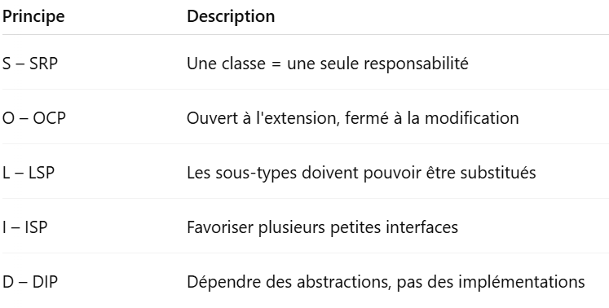
Les Principes SOLID

Slide 7
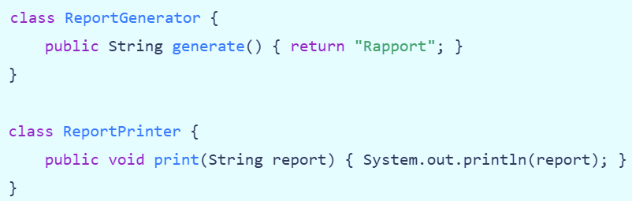
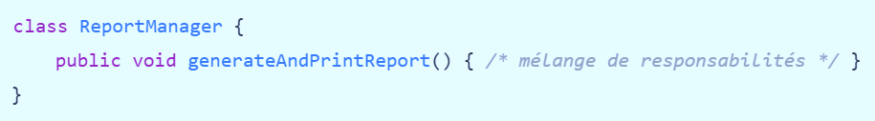
Single Responsibility Principle
Définition : Une classe ne doit avoir qu’une seule raison de changer.
Bon exemple :
Mauvais exemple :

Slide 8
Exercice
Refactoriser une classe UserManager qui gère à la fois l’authentification et la persistance.

Slide 9
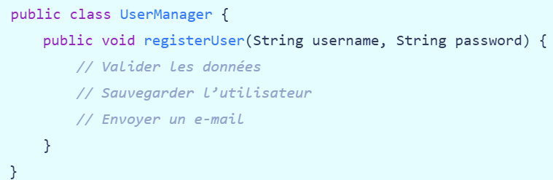
Code initial (non conforme SRP)

Slide 10
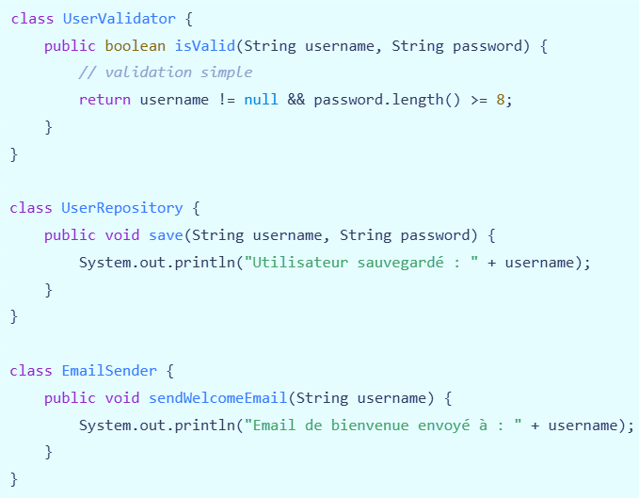
Code corrigé (conforme SRP)

Slide 11
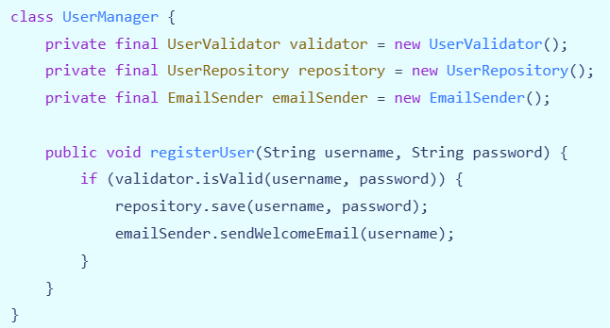
Customisation de UserManager

Slide 12
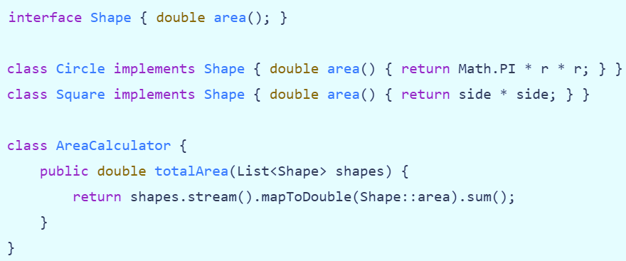
O – Open/Closed Principle
Définition : Le code doit être extensible sans modifier les classes existantes.
Exemple avec Shape et AreaCalculator :

Slide 13
Exercice
Ajouter une nouvelle forme Triangle sans modifier les classes existantes.

Slide 14
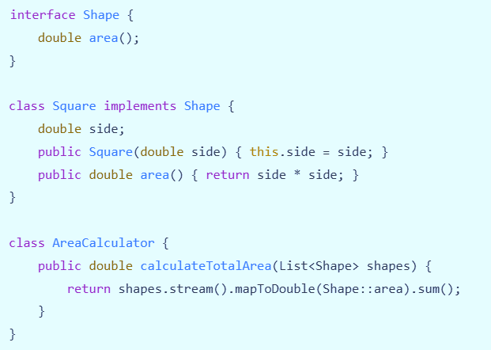
Code initial

Slide 15
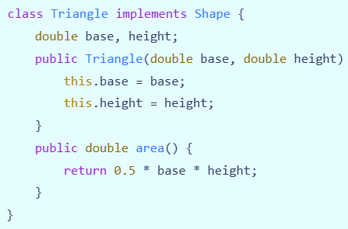
Ajout d’un Triangle sans modifier AreaCalculator
L’extension s’est faite sans modifier les classes existantes.

Slide 16
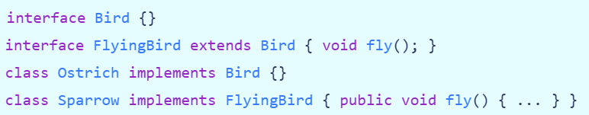
L – Liskov Substitution Principle
Définition : Une sous-classe doit pouvoir remplacer sa super-classe sans effet de bord.
Exemple typique de violation :
Bonne approche :

Slide 17
Exercice
Corriger une hiérarchie Animal → Cat/Fish où la méthode walk() pose problème.

Slide 18
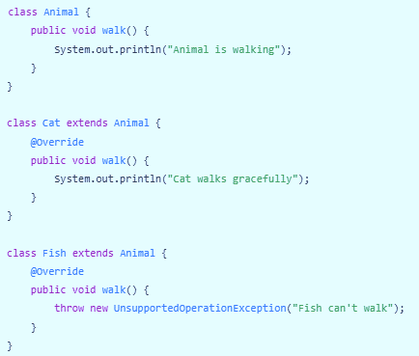
Code initial (violant LSP)

Slide 19
Pourquoi c’est un problème ?
Le programme suppose que tous les Animaux peuvent marcher (walk()), ce qui n’est pas vrai pour les poissons. Cela viole le principe de substitution de Liskov, car remplacer Animal par Fish casse le comportement attendu.

Slide 20


Abstraction
Étape 1 : Introduire une abstraction appropriée
Spécialiser les comportements avec des sous-interfaces

Slide 21
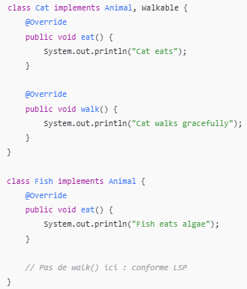
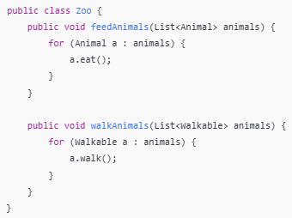
Implémentation & Utilisation
Implémentations concrètes
Exemple d'utilisation sécurisée

Slide 22
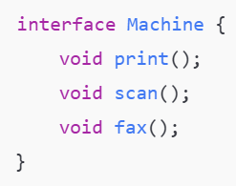

I – Interface Segregation Principle
Définition : Il vaut mieux plusieurs interfaces spécifiques qu’une grosse interface.
Mauvais exemple :
Bon exemple :

Slide 23
Exercice
Découper une interface SmartDevice trop générique.

Slide 24
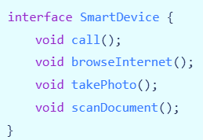
Interface initiale (violant ISP)

Slide 25
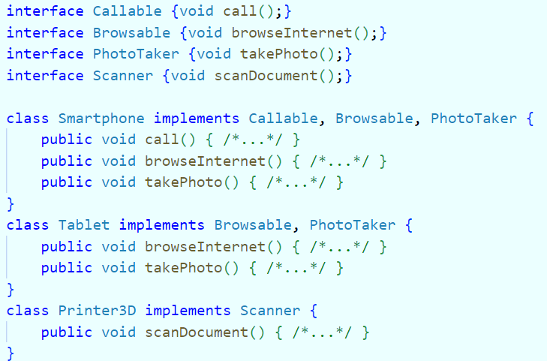
Interfaces spécifiques et classes concrètes
Chaque classe implémente uniquement les interfaces utiles.

Slide 26
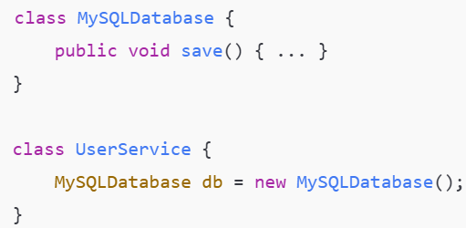
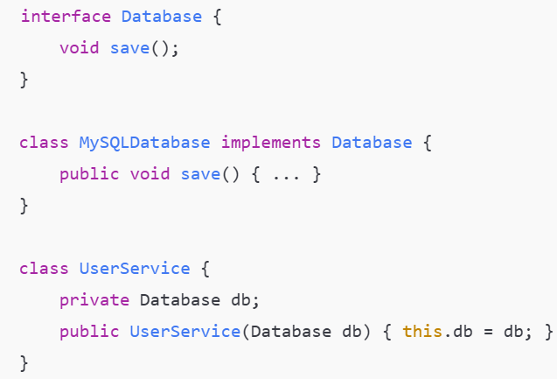
D – Dependency Inversion Principle
Définition : Dépendre des abstractions, pas des implémentations concrètes.
Mauvais code :
Bon code avec injection via abstraction :

Slide 27
Exercice
Réécrire un service pour utiliser une interface NotificationService avec implémentation Email/SMS.

Slide 28
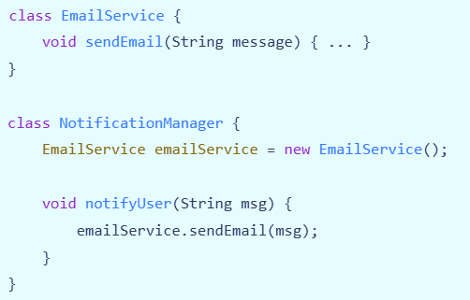
Code initial (couplage fort)

Slide 29
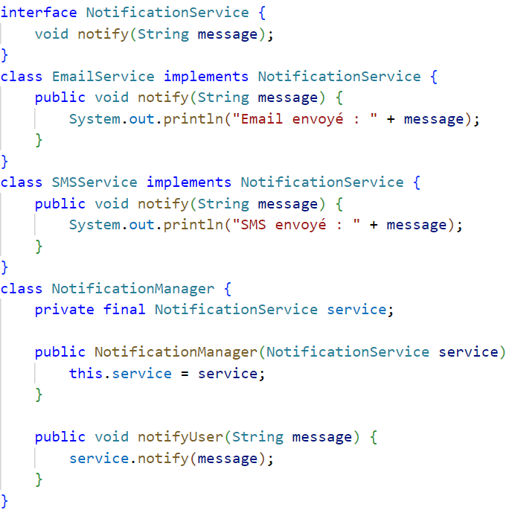
Code corrigé avec interface NotificationService
Le NotificationManager dépend d'une abstraction, pas d’une implémentation concrète.

Slide 30
Lien avec Java moderne (Java 8 à 24)
Java 8 : Lambdas et interfaces fonctionnelles facilitent DIP et ISP
Java 14+ : records, sealed et pattern matching permettent un design plus sûr
Java 17+ : sealed classes renforcent LSP
Java 21–24 : les améliorations du pattern matching, des scopes et des virtual threads facilitent le respect de SOLID dans les architectures modernes (ex. microservices)

Slide 31


